Slide 1
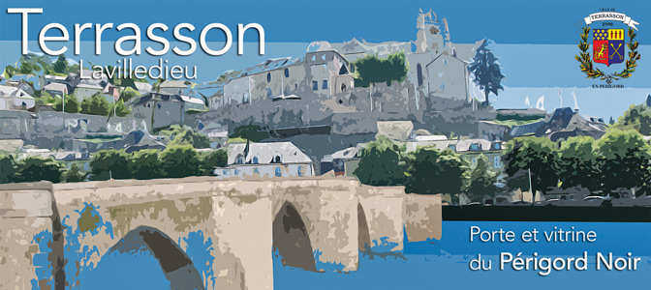



Slide 2


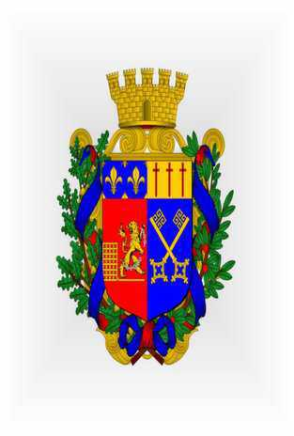
^{Région} | Nouvelle-Aquitaine
^{Département} | Dordogne
^{Arrondissement} | Sarlat-la-Canéda
^{Canton} | Terrasson-Lavilledieu (bureau centralisateur)
^{Intercommunalité} | Communauté de communes du Terrassonnais en Périgord noir Thenon Hautefort (siège)
^{Maire} ^{Mandat} | Pierre Delmon 2014-2020
^{Code postal} | 24120
^{Code commune} | 24547
^{Démographie}
^{Gentilé} | Terrassonnais
^{Population} ^{municipale} | 6 148 hab. (2016 )
Terrasson-Lavilledieu
Au premier de gueules au lion contourné d'or regardant, à la queue léopardée, sortant des débris de sa cage du même et brisant ses chaînes d'argent, au chef cousu d'azur semé de fleurs de lys aussi d'or, au second d'azur aux deux clefs affrontées d'or passées en sautoir, au chef du même chargé de trois épées basses de gueules

Slide 3
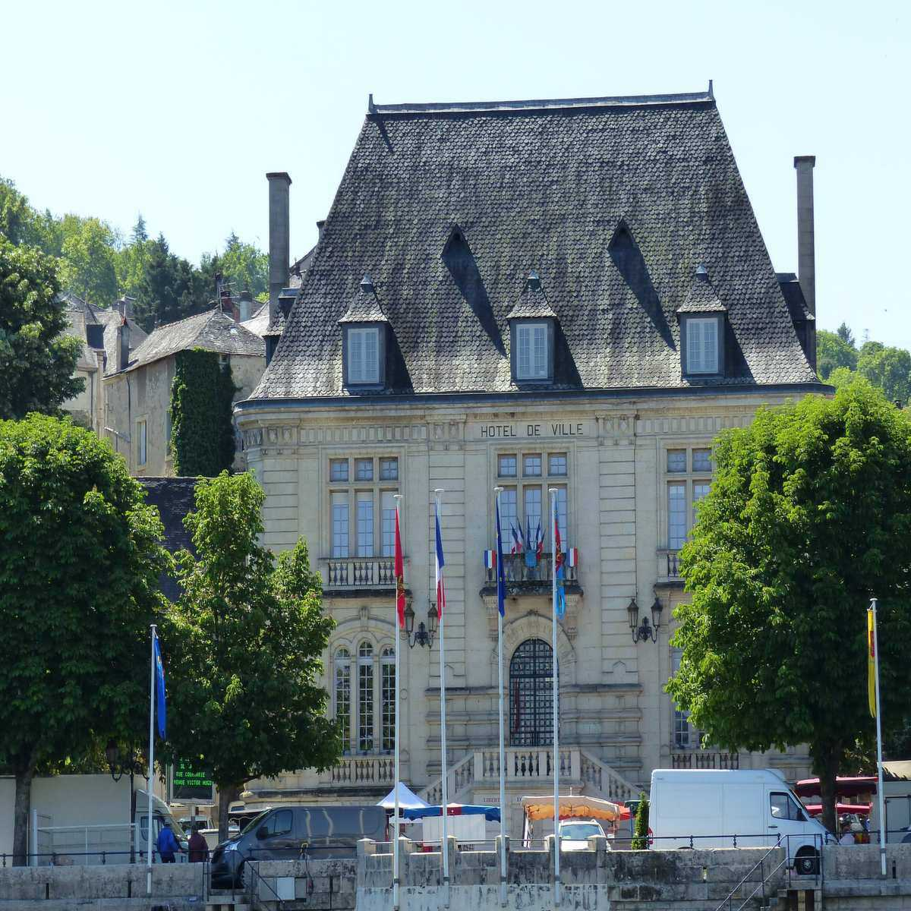

Slide 4
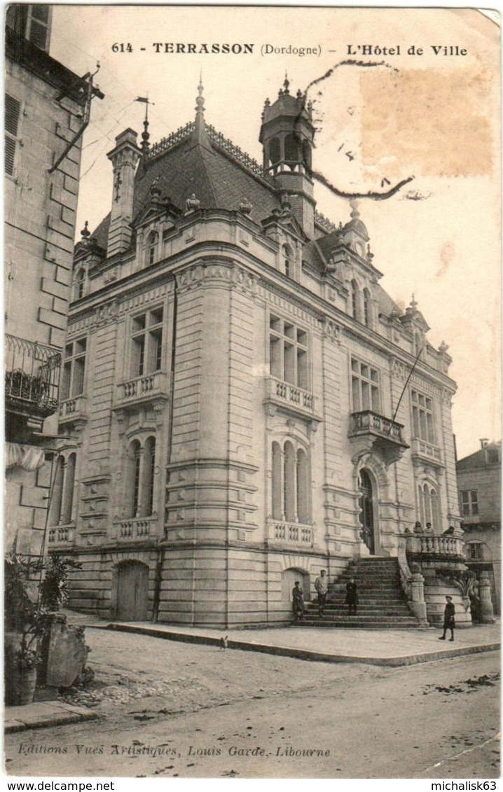
Son aspect monumental avec son architecture néo-classique associée au moderne faisait de l’Hôtel de Ville un des plus importants de la Dordogne. L’emplacement retenu, le long de la rivière et ouvert sur la ville contemporaine qui était en plein développement nécessita de descendre jusqu’au niveau de la Vézère pour obtenir de solides fondationsC’est sous la Troisième République et sous la municipalité du docteur Feytaud (1851-1921) qu’est érigé l’Hôtel de Ville de Terrasson. Les plans ont été réalisés par l’architecte Lagrange installé à Périgueux. L’Hôtel de Ville fut inauguré par Jules Pams, alors ministre de l’agriculture le 15 septembre 1912 lors de grandes fêtes populaires.

Slide 5
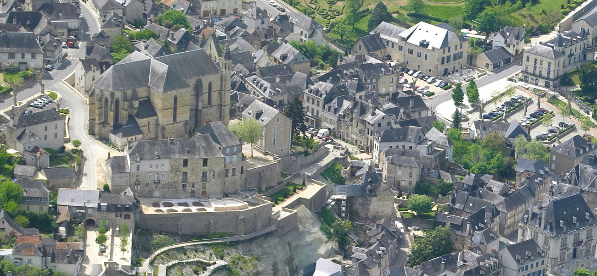
Accrochée à la falaise du Malpas, la ville ancienne a retrouvé son rayonnement d'antan. Bâtisses rénovées, réhabilitation, aménagement et embellissement des rues, ruelles et placettes contribuent à son attractivité et son harmonie, tant pour les touristes que pour les résidents.

Slide 6
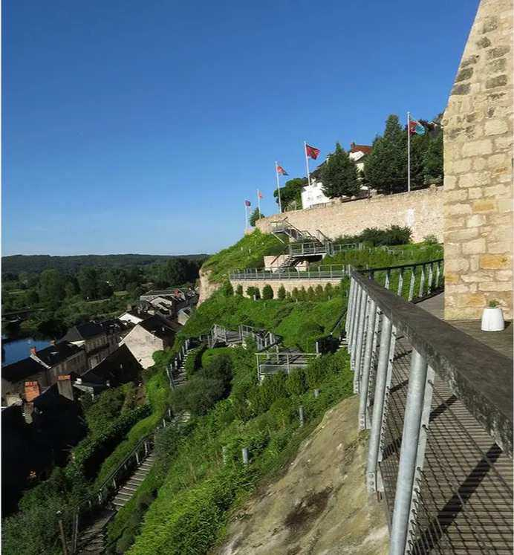
la falaise du Malpas
Au cœur de la ville de Terrasson, en Dordogne, la falaise du Malpas est un espace naturel juché en surplomb de la Vézère. Longue de 350m et haute de 32m, elle constitue un promontoire naturel qui de part ses dimensions, a de tous temps marqué la cité de sa présence. Axe de passage hautement stratégique à certaines périodes de l'histoire, elle a dessiné la physionomie de la ville contemporaine, des remparts jusqu'aux axes majeurs de circulations actuels. En raison des risques majeurs d'effondrement qu'elle présentait, la nécessité de sécuriser et de conforter l’ensemble de ce site naturel a donné naissance à un projet de jardin en belvédère sur la vallée.
Le parti d’aménagement affirme la stratification naturelle du site et réintroduit une continuité de la trame végétale afin de reconstituer le lien entre ville haute et ville basse. Cette liaison entre les deux entités offre une promenade à flanc de falaise, déroulant en lacets fragmentés un platelage bois qui se soustrait à la contrainte du relief.

Slide 7
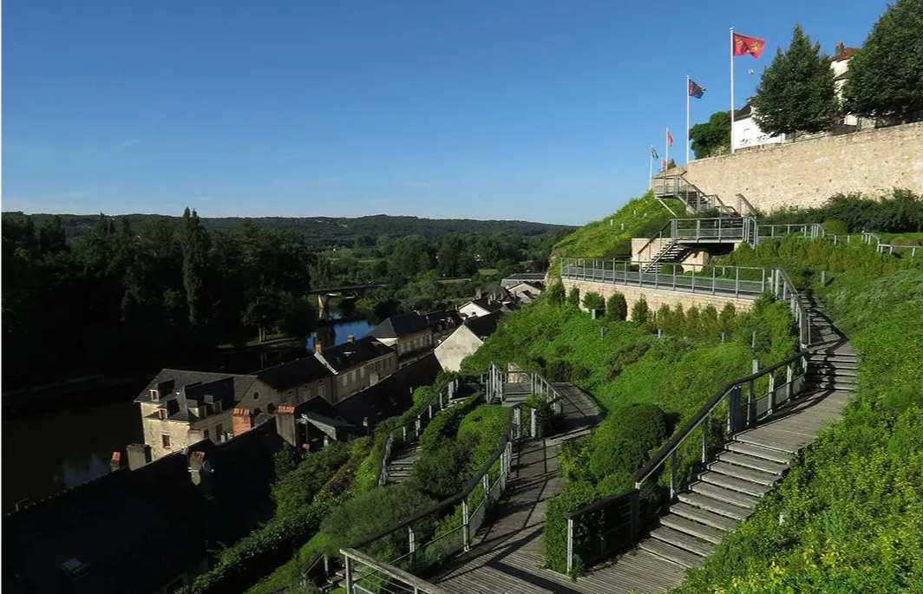
la falaise du Malpas

Slide 8
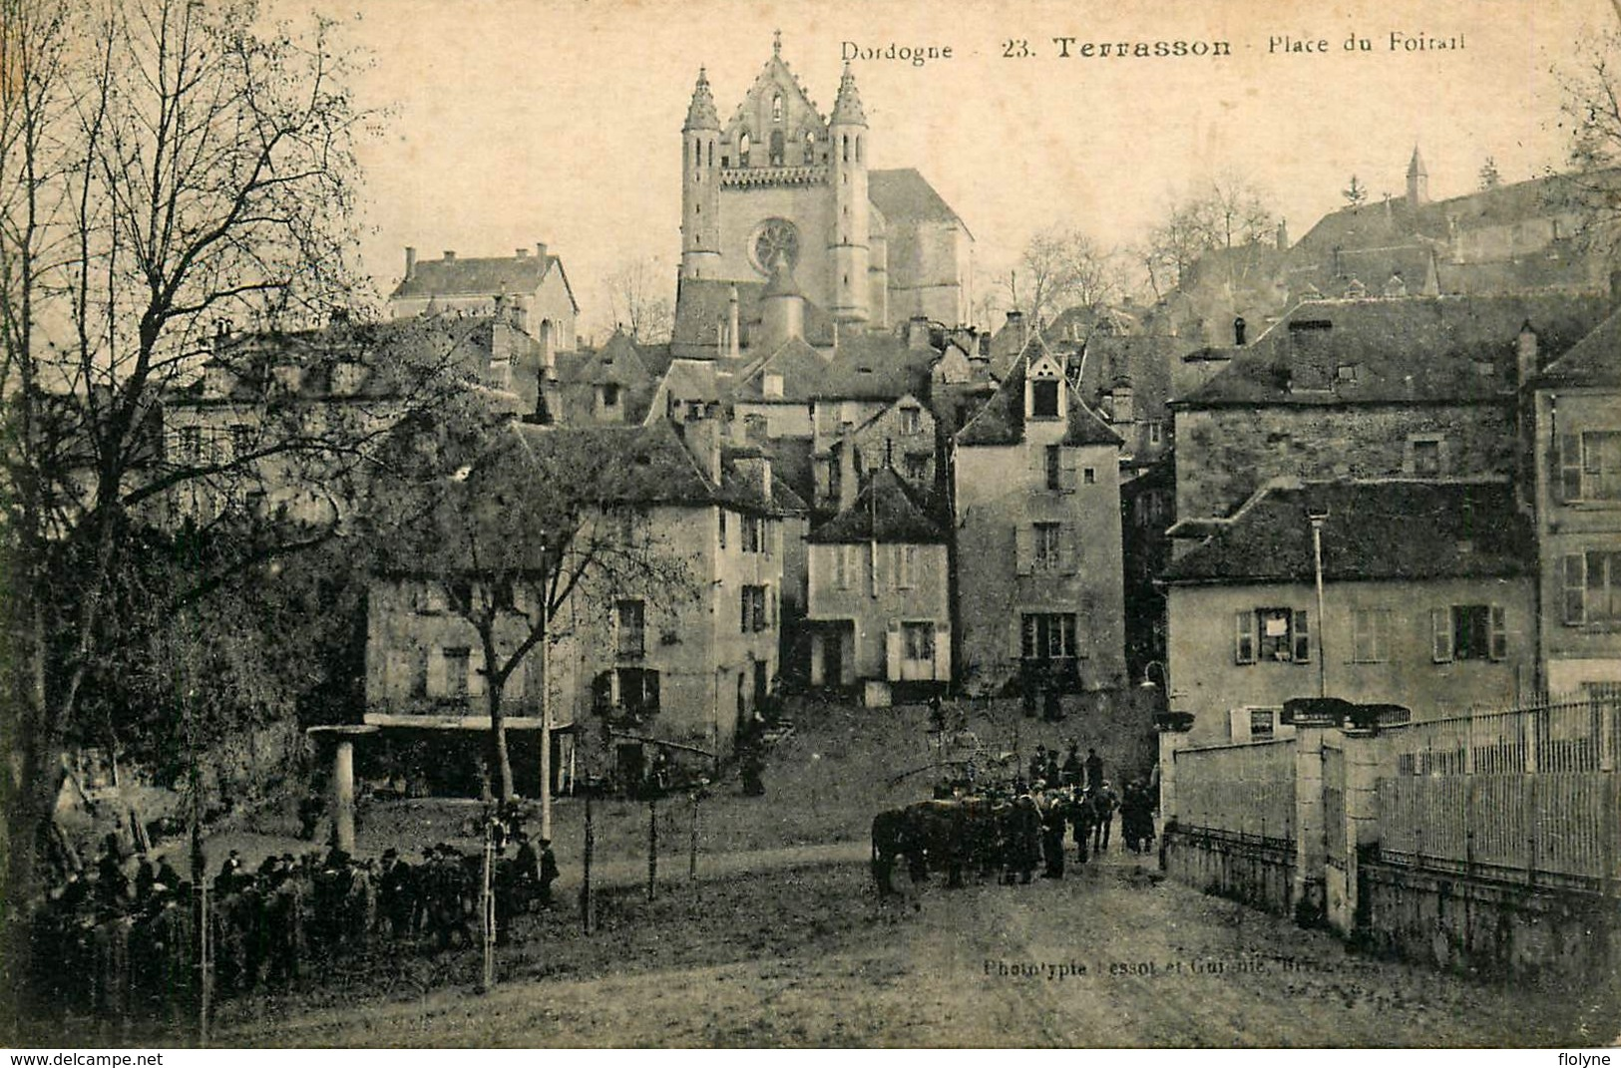

Slide 9
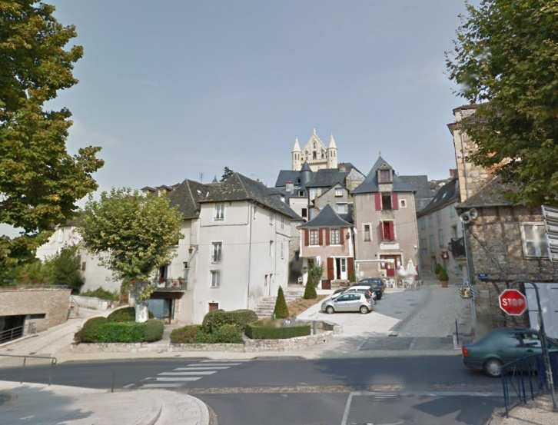
place du Foirail

Slide 10
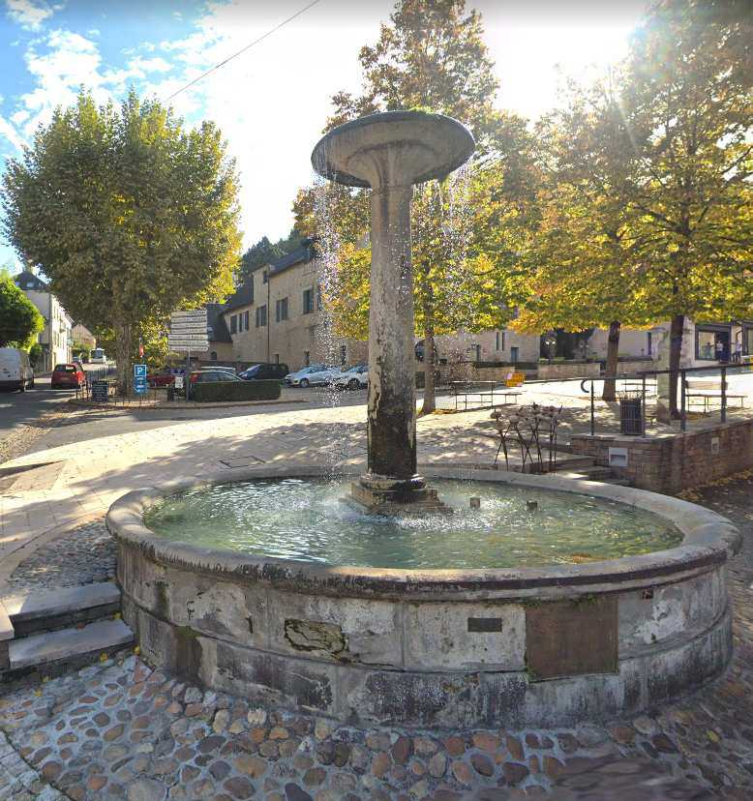
La fontaine Saint-Julien
C’est, ici, sur cette place du Foirail, que des moines, au VIe siècle, bâtirent unxenodochium, établissement hospitalier. La chronique nous révèle qu’il existait déjà, au début de notre ère, une fontaine consacrée aux dieux par les païens. On attribuait à celle-ci les vertus de l’oracle. C’est Saint-Sour qui lui donna son nom actuel : fontaine de Saint-Julien. Celle-ci continuera à être vénérée et sera un lieu de prières, notamment pour les foires de la Saint-Sour, de la Saint-Julien et de la Saint-Martin.

Slide 11
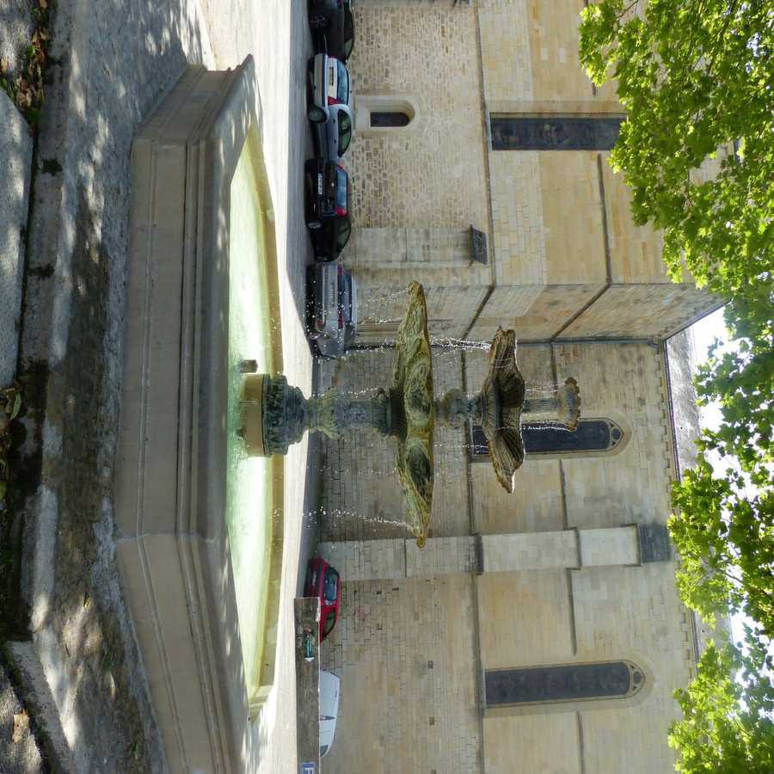
Fontaine de l’abbaye
Contournant sur notre droite l’église Saint Sour, après avoir gravis les escaliers qui y mènent, entre l’église et le presbytère, dominant la vallée située en contrebas, une place a été retenue pour accueillir, dès 2005, une fontaine italienne, avec ses deux vasques et un bassin en pierre. La vue panoramique est majestueuse. De là, on peut observer l’Ile de la Vergne, le Pont vieux et l’encorbellement de toitures d’ardoises qui s’agrippent à la falaise du Malpas.

Slide 12
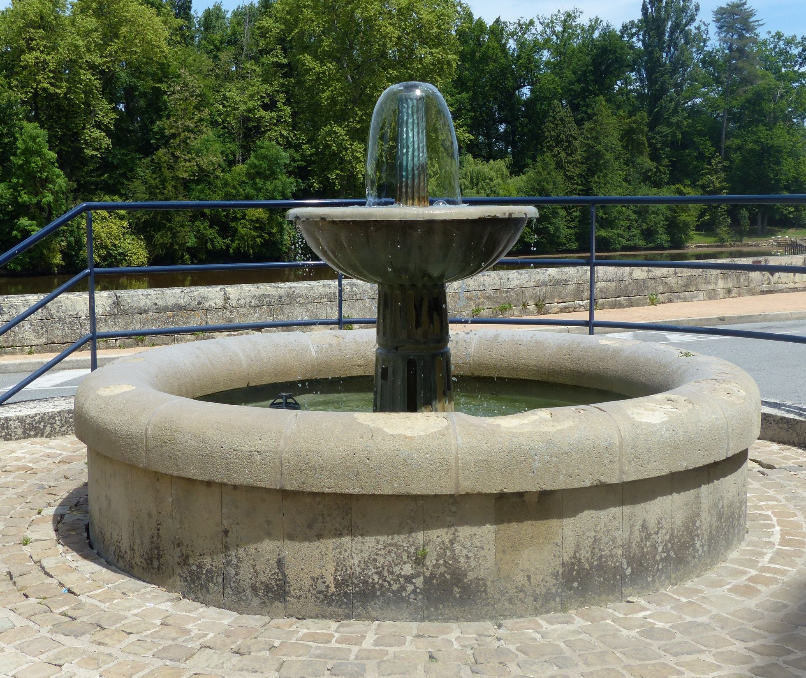
La fontaine du Pont Vieux
La petite place qui, venant du Pont Vieux donne accès aux rues Margontier et Basse, et ainsi à la vieille cité de Saint Sour, sur la rive gauche de la Vézère, s’est embellie d’une première fontaine. Modeste élégance qui laisse au passant le soin d’habiller ses yeux, après avoir affronté l’avantageuse vue sur la falaise du Malpas, que procure la traversée de la rivière en ce passage millénaire. La fontaine regarde avec une romantique indolence l’antique rue Basse qui était, à l’origine, qu’un petit passage naturel entre la Vézère et la falaise. Tout proche, presque caché, un symbole de maréchal-ferrant rappelle que la rue possédait ses échoppes. Depuis quelques années, ce lieu reprend progressivement des couleurs et la vie s’y rétablit.

Slide 13
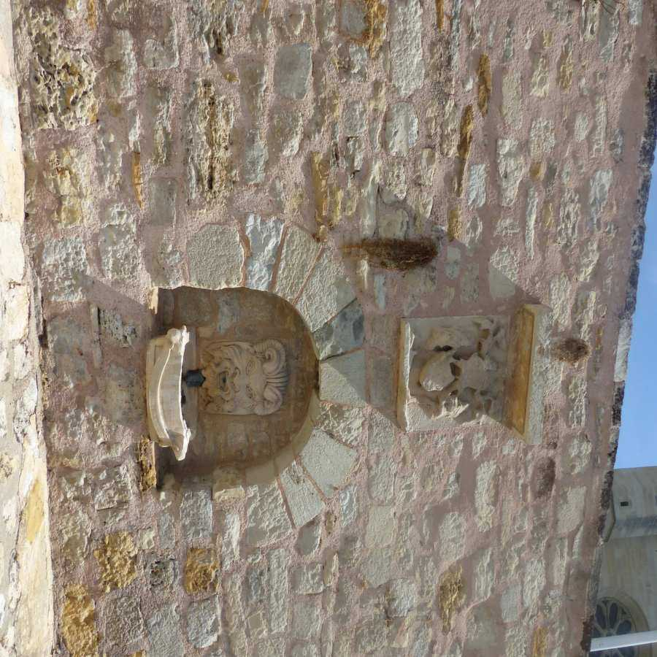
La fontaine Bouquier
nous arrivons sur la place du conventionnel Bouquier ; l’imposante église Saint Sour nous apparaît avec sa pierre claire récemment restaurée, presque enchâssée dans une abondance végétale ordonnée dans la grande tradition des jardins à la française, et qui illumine notre arrivée. Il fallait, en ce lieu presque envoûtant, qu’une fontaine nous cligne de l’œil.
Pour le concepteur de ce ballet d’eau, d’arbres, plantes et fleurs, célébration du minéral aussi, la chose était entendue. La quête fut à la hauteur du lieu. De l’acquisition à la rénovation, au transport puis à l’installation, Pierre Delmon a initié puis accompagné toutes les étapes. Cette ardeur semble couronnée de bienfaits. Il s’agit d’une fontaine acquise dans une vente, à Paris, à la fin du siècle dernier. Elle représenterait la tête d’un satyre. Une créature mi-homme et mi- bouc, avec des cornes sur la tête, une chevelure abondante et un nez épaté. Tout comme les faunes avec lesquels ils sont souvent confondus, ils portent souvent des peaux de bêtes. Ce satyre, accompagné de deux têtes de bouc figurant sur le bassin, serait un silène, vieux précepteur de Dionysos.

Slide 14
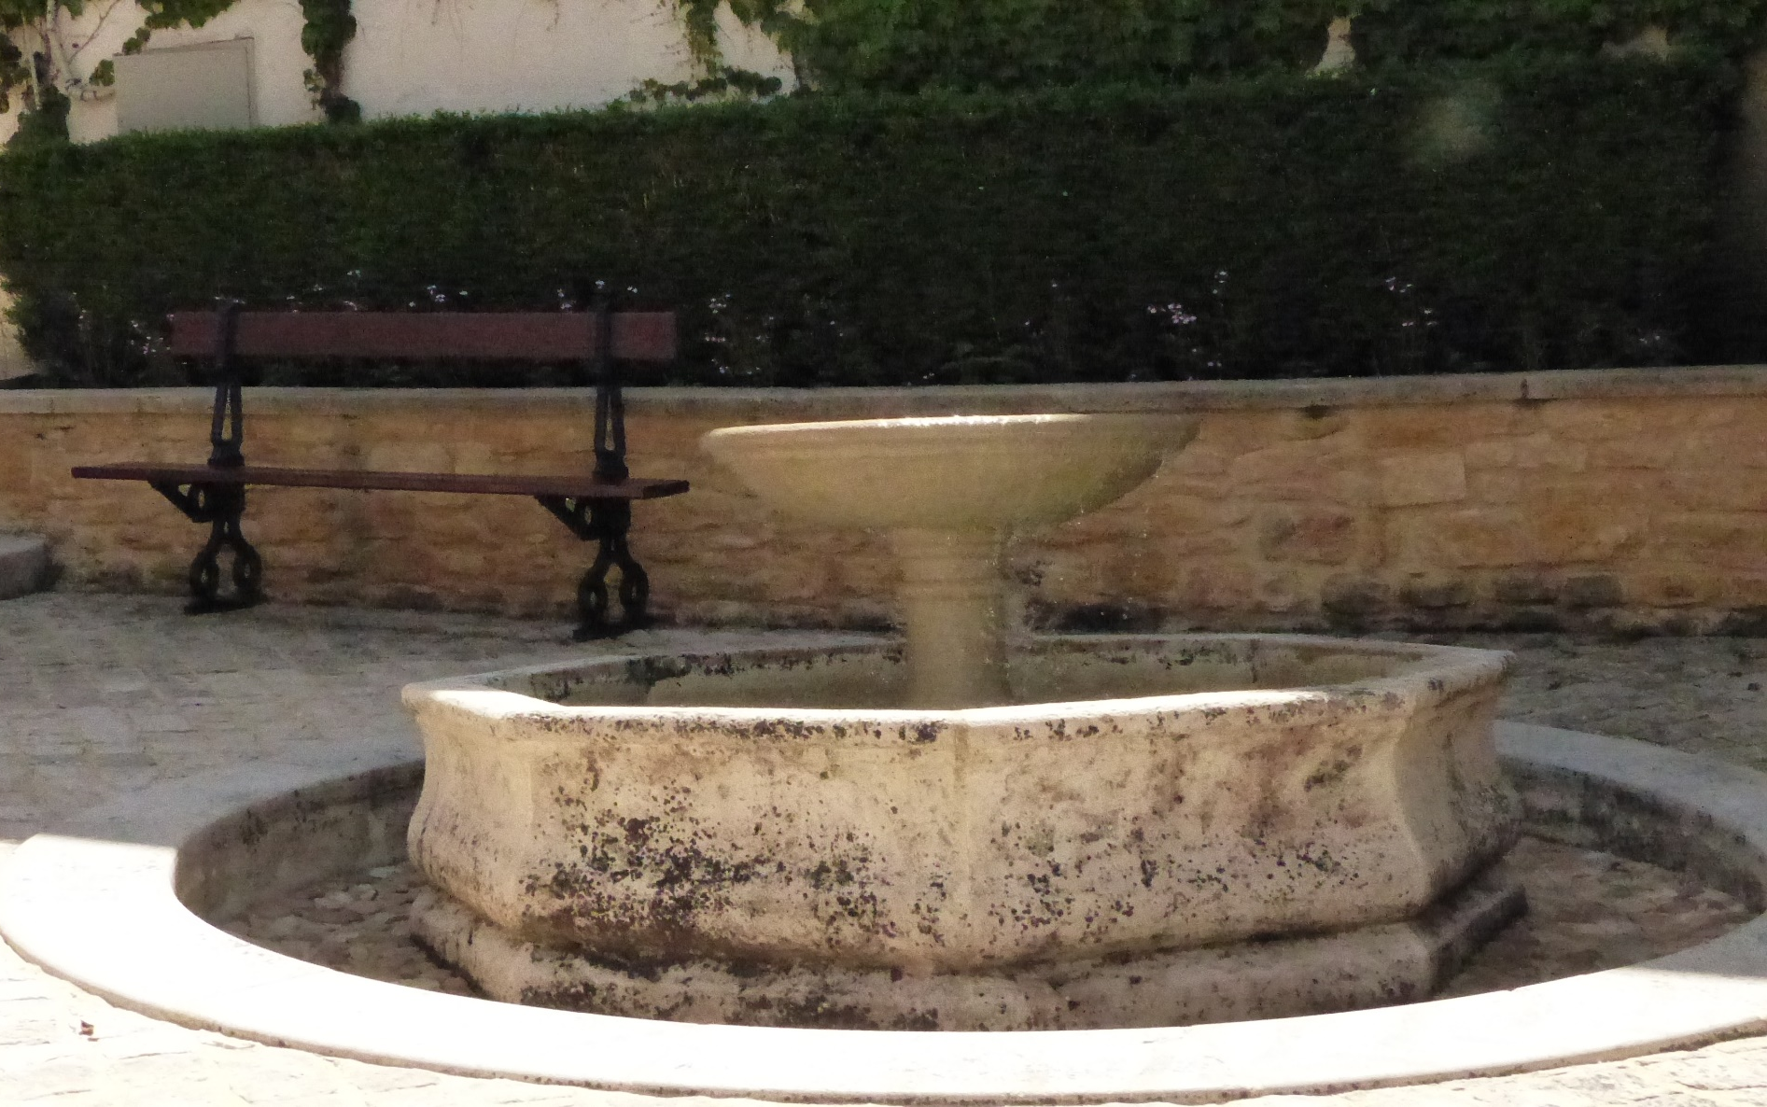
La fontaine de Guingois
Nous sommes légèrement au-dessus de l’emplacement des sarcophages mérovingiens qui jouxtent la place du Foirail ou de Genouillac. Dans la vieille ville. Toute proche du jardin suspendu, cette fontaine est une des dernières installées. Tout autour, de petits jardins à la française ont été créés, sur le thème des cartes à jouer. On y voit le pique, le cœur, le carreau, le trèfle, hommage végétal à une pratique apparue en Europe qu’au XIVe siècle. Tous ces jardins qui ornent la visite sont inspirés par les jardiniers du dix-septième et du dix-huitième siècle, en totale complémentarité d’ailleurs, avec les jardins de l’imaginaire, de conception rigoureusement moderne.

Slide 15
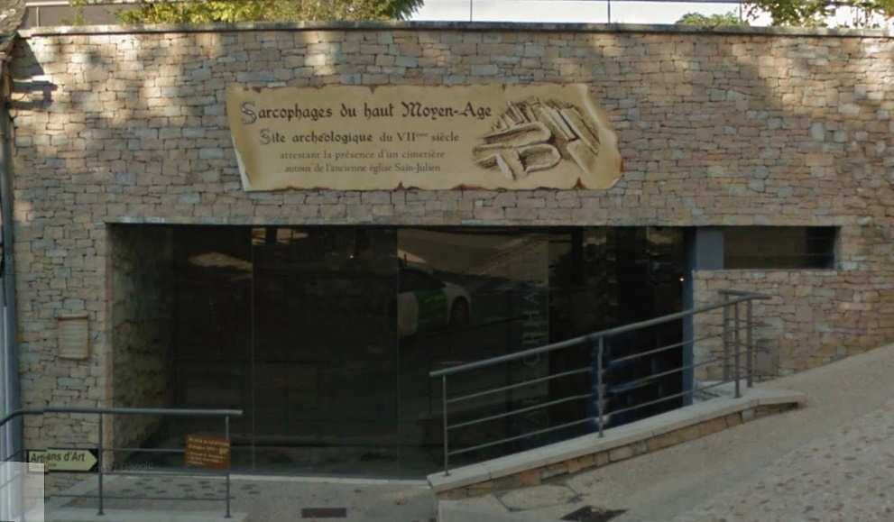

Slide 16
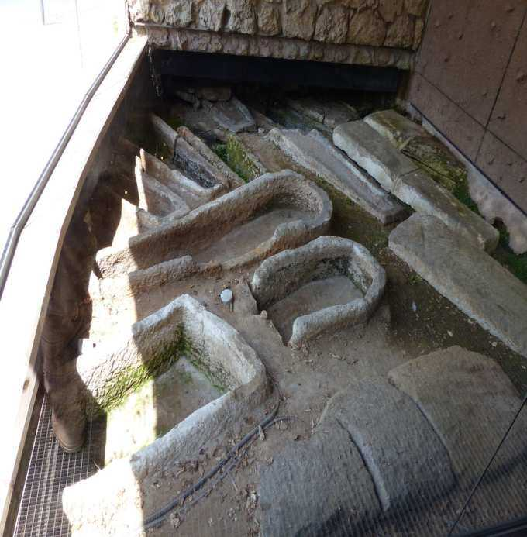
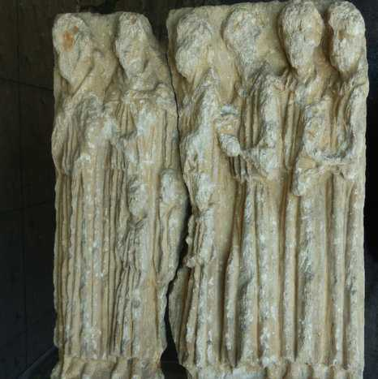
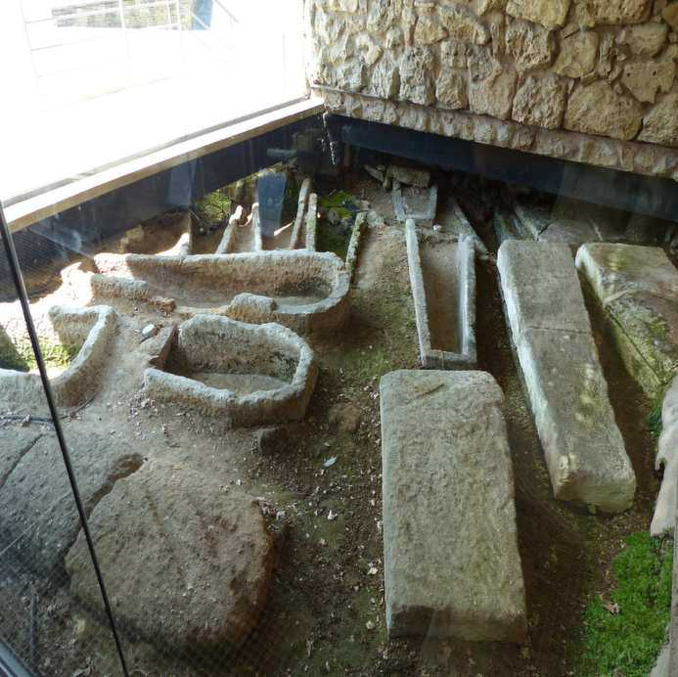
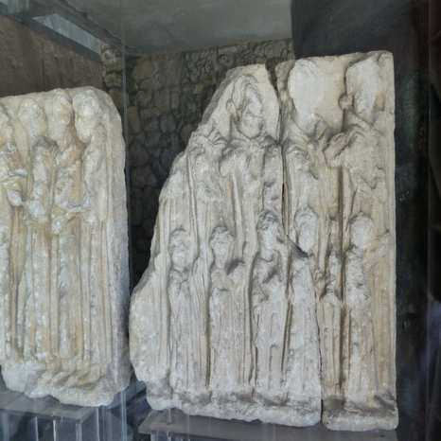
En 2003, suite à des travaux de terrassement, ont été mis au jour ces anciennes sépultures daté de l’époque mérovingienne. Il est probable que ces sarcophages aient été disposés au sein d’un cimetière proche de l’ancienne église Saint Julien.

Slide 17
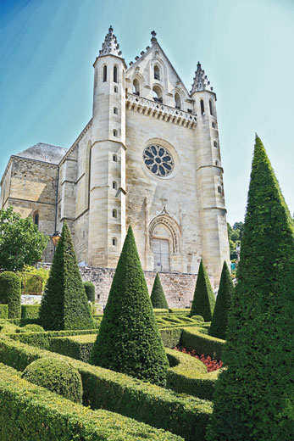
Bâtie au VIe siècle l’église abbatiale Saint-Sour, est un des joyaux de l'art religieux du Périgord
Après six années de travaux, en septembre 2012, l’église Saint-Sour retrouve toute sa splendeur. Il faut avoir vu, côte à côte, l’évêque de Périgueux et Sarlat, Michel Mouisse, et le premier magistrat de la commune, Pierre Delmon, le jour de l’inauguration, pour mesurer et comprendre l’attachement des habitants à ce lieu.
Il faut attendre le XIXe siècle et l’arrivée d’un curé ardent dans son esprit et fécond dans ses entreprises, l’abbé Pergot, pour que soit entrepris une restauration totale de l’église vandalisée par les guerres et presque laissée à l’abandon. L’abbé Pergot sera aidé dans son projet par l’abbé Chevals, architecte aussi, auquel on doit la restauration de Rocamadour, dans le Lot. La nouvelle église Saint-Sour sera consacrée le 21 mai 1889.
En 1906, les vestiges des bâtiments abbatiaux sont détruits. Au début des années 1950, les maisons encore situées à l’ouest sont à leur tour détruites et remplacées par les rampes d’escalier actuelles. On en profite pour dégager le portail gothique qui était masqué par un bâtiment, lui aussi démoli.

Slide 18
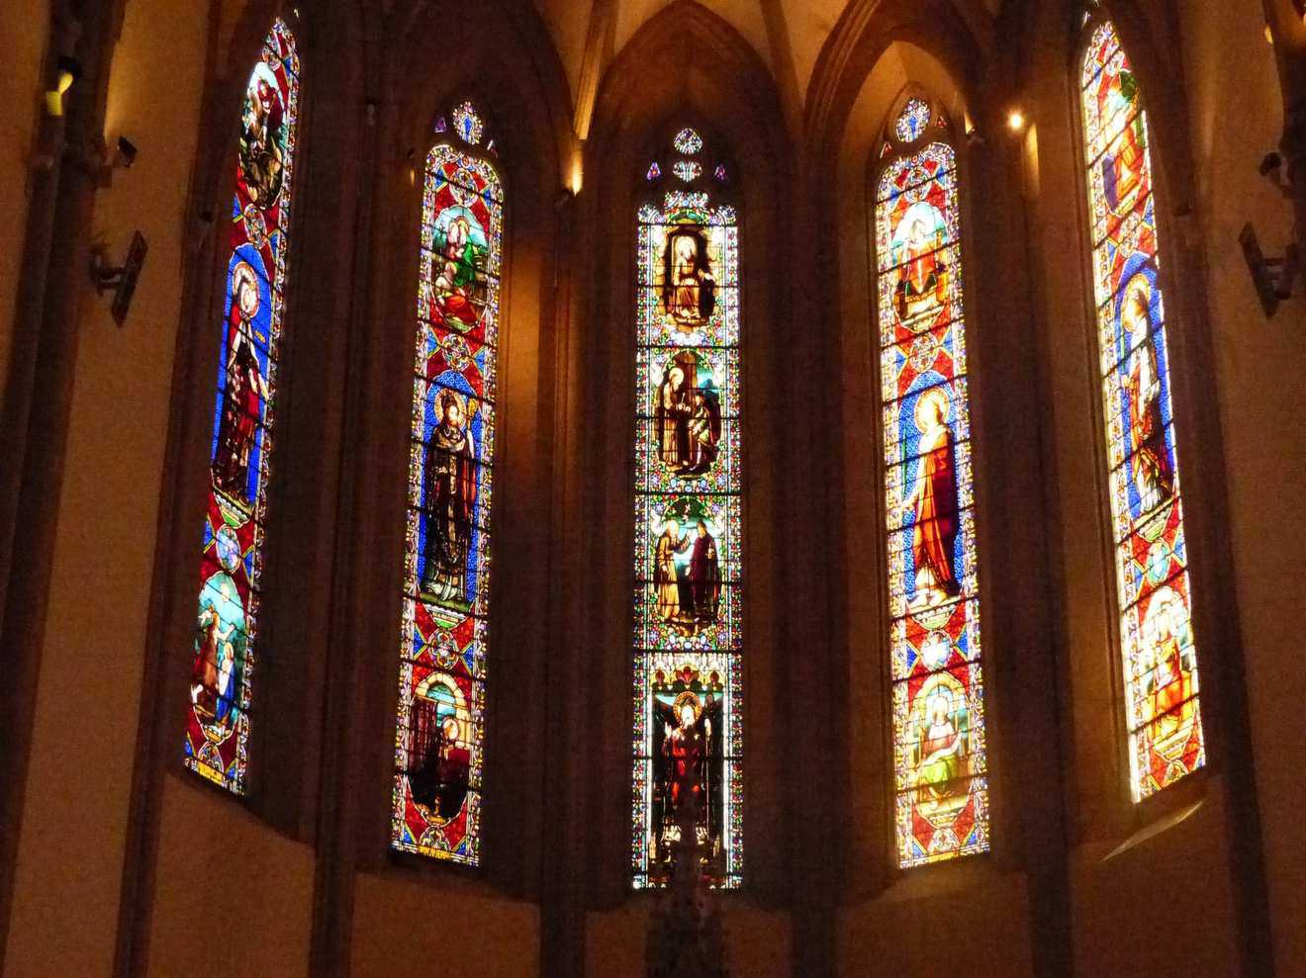

Slide 19
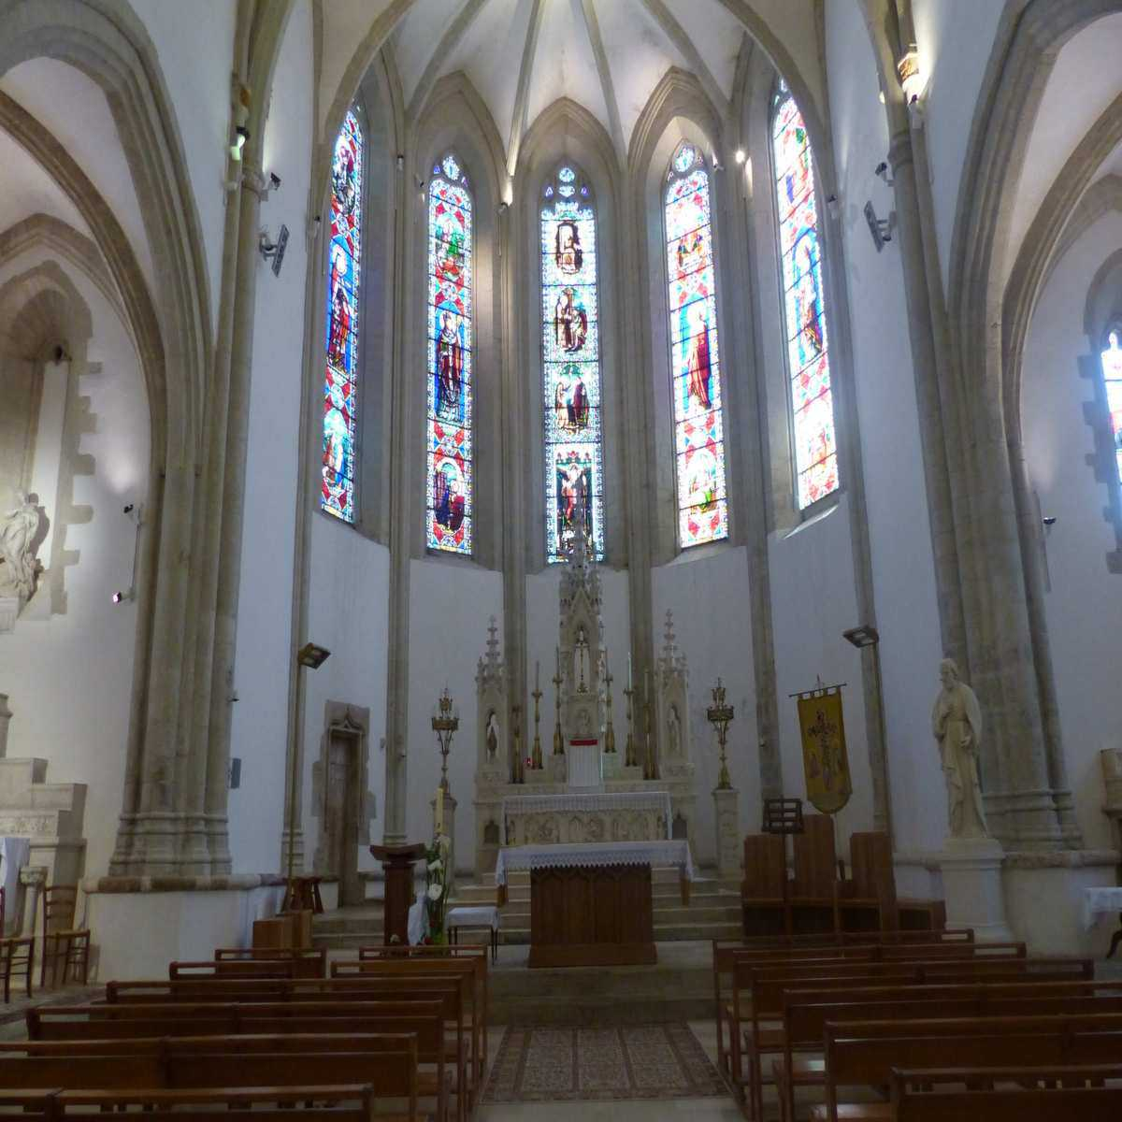

Slide 20
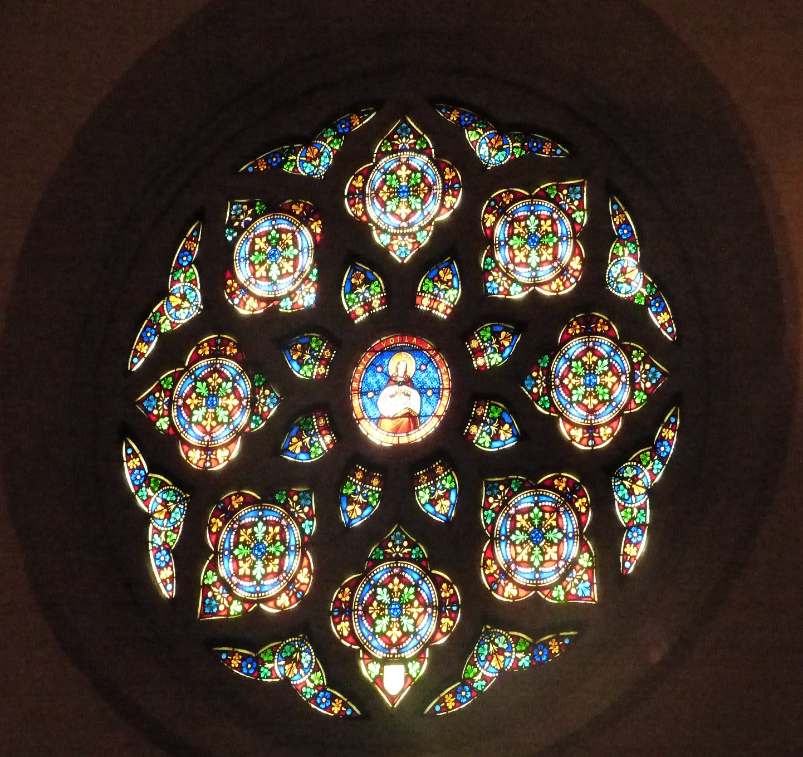
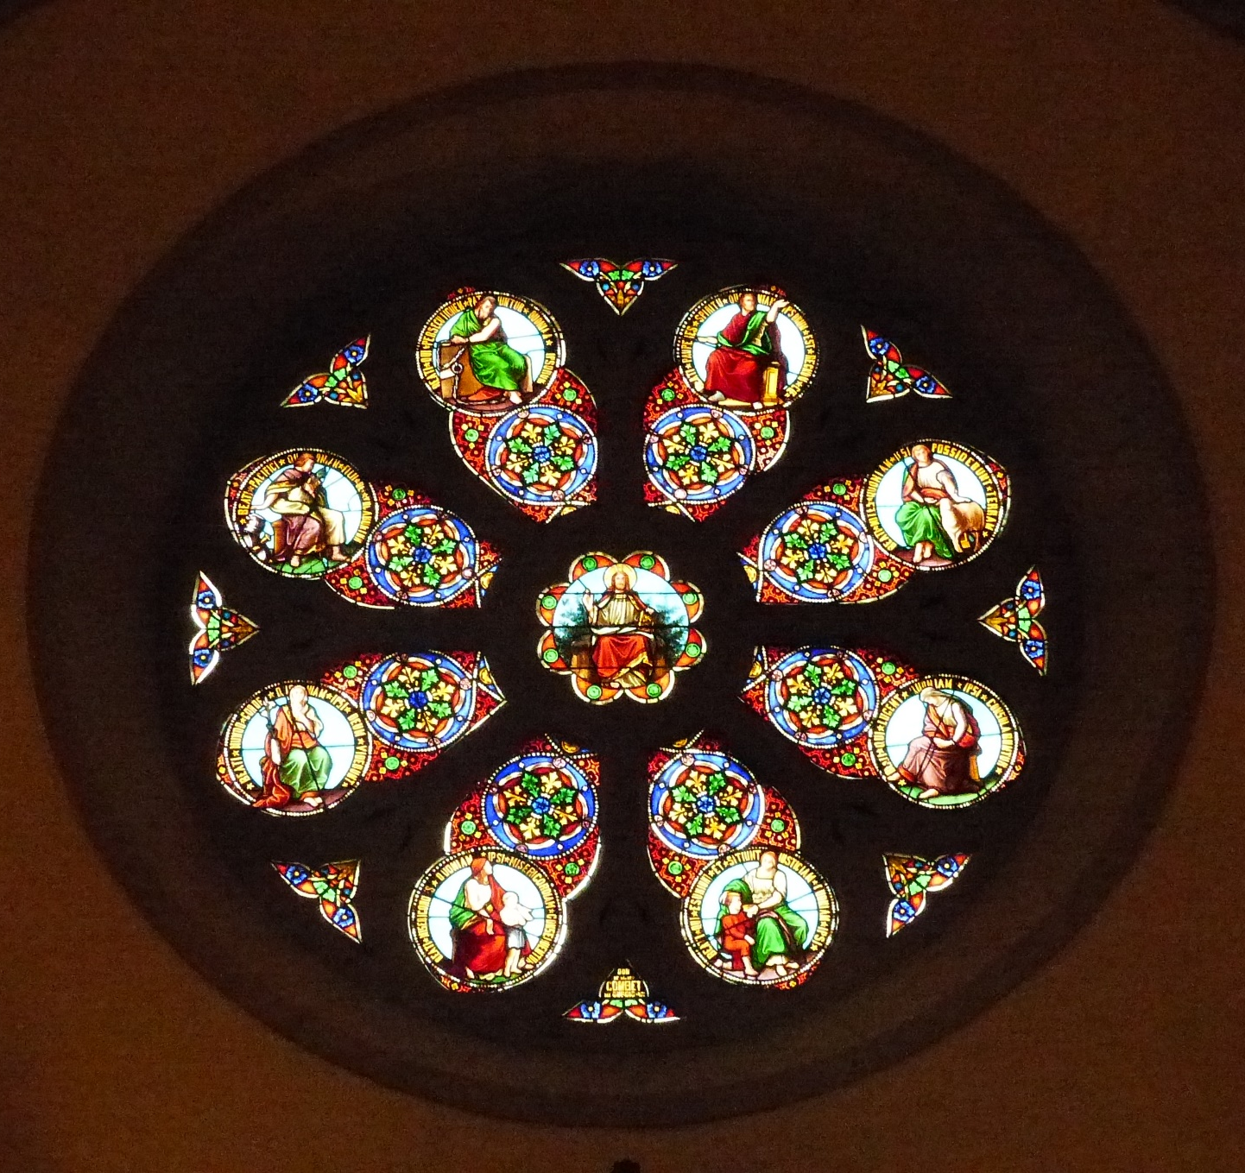

Slide 21
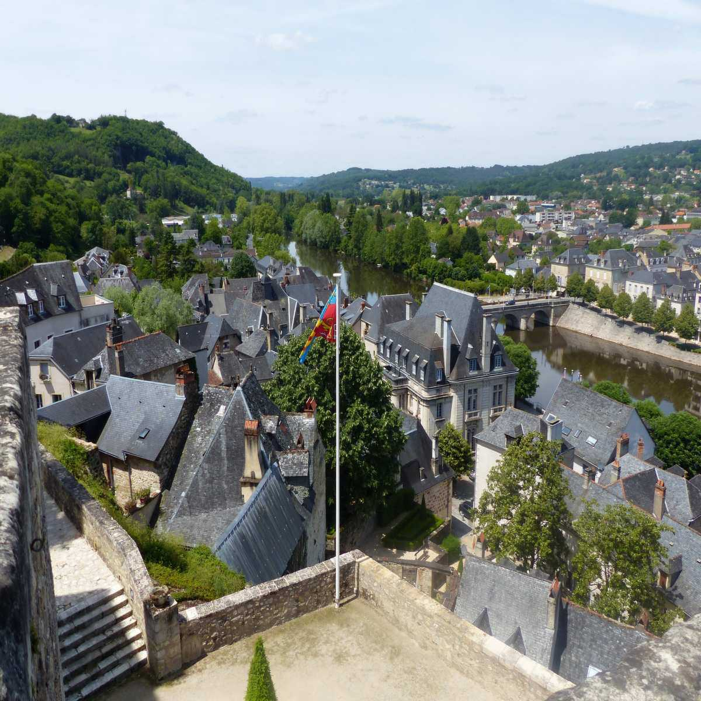
Vue de la ville

Slide 22
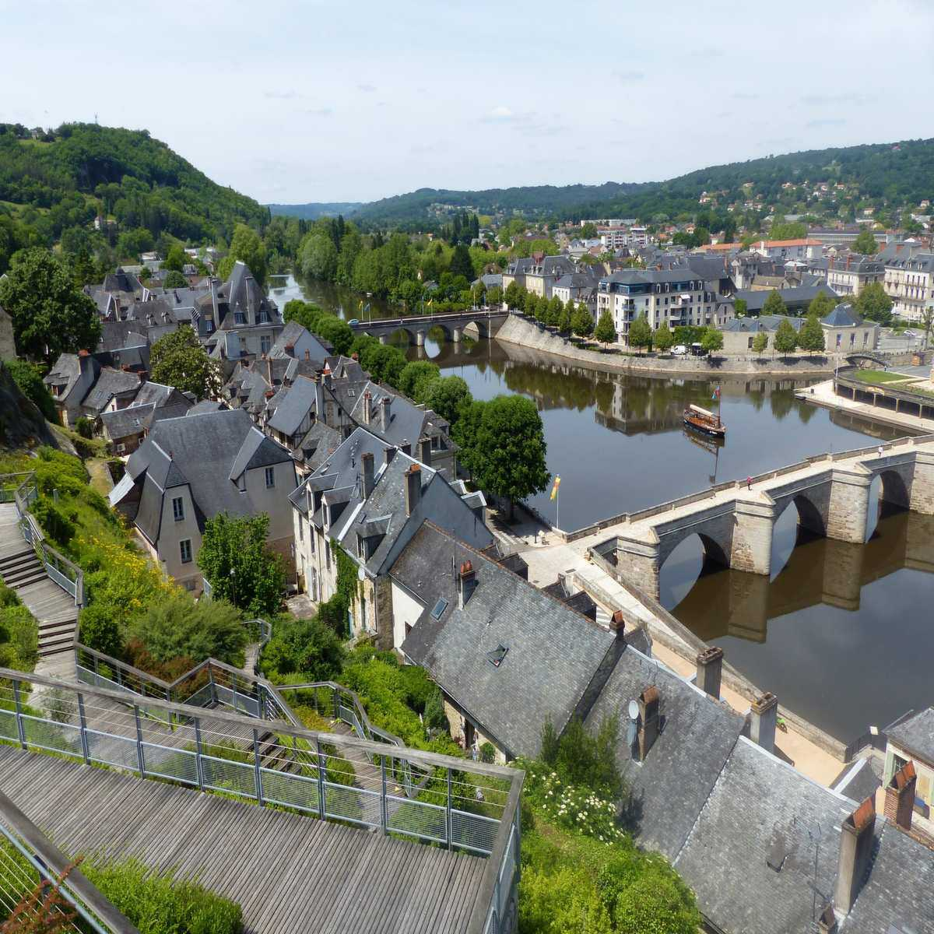

Slide 23
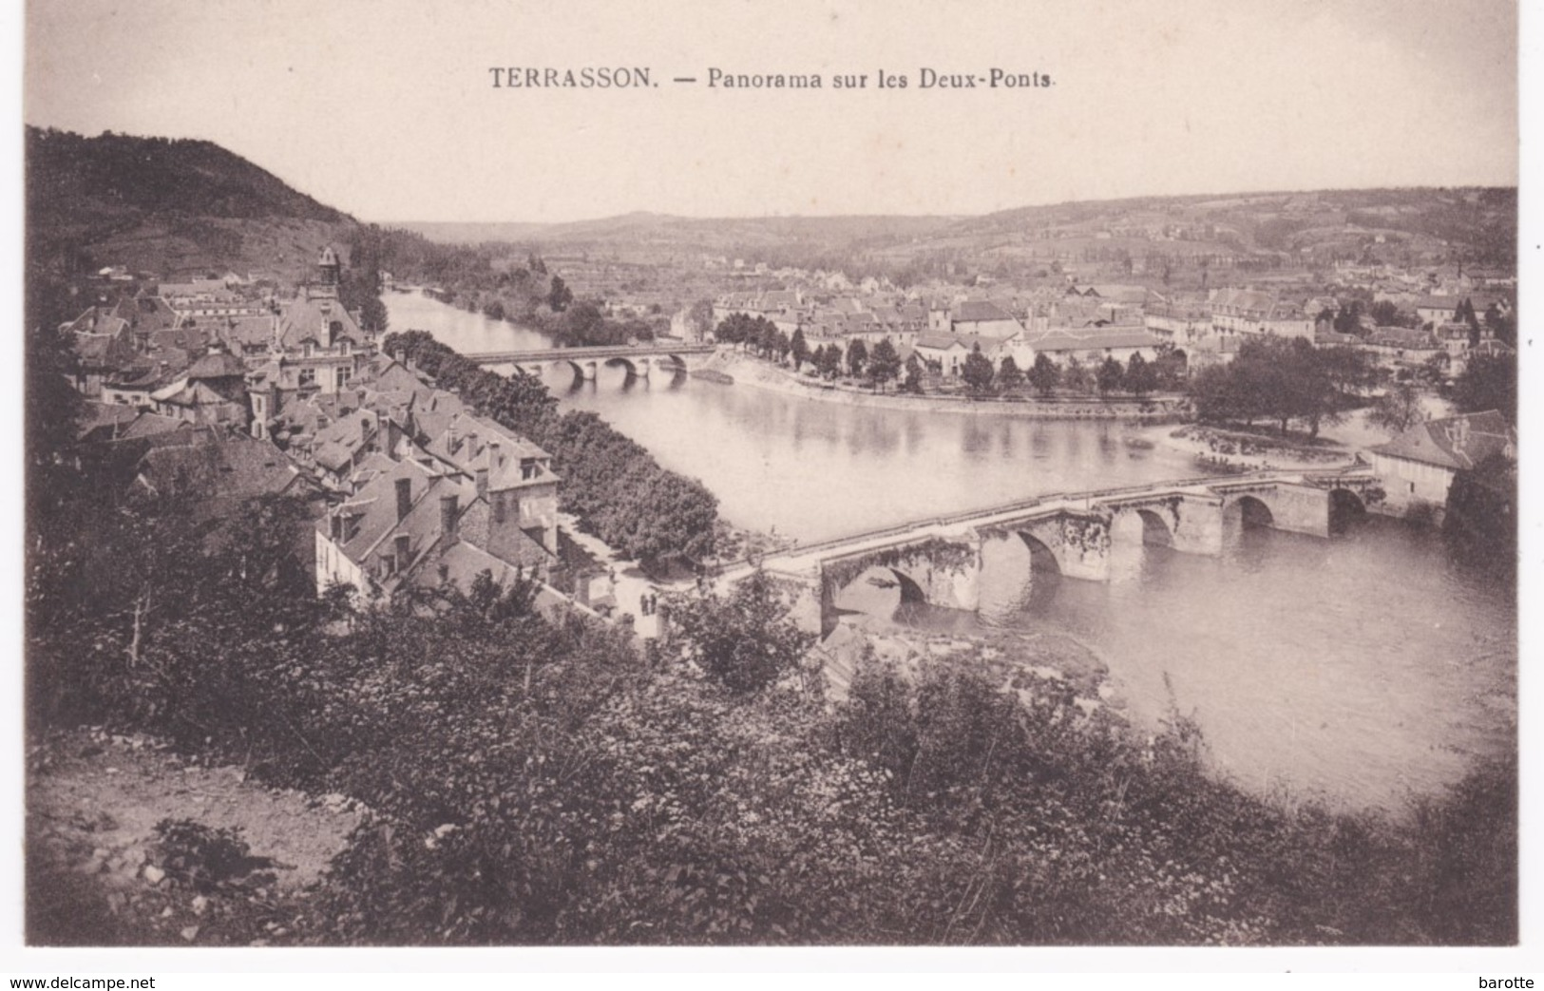

Slide 24
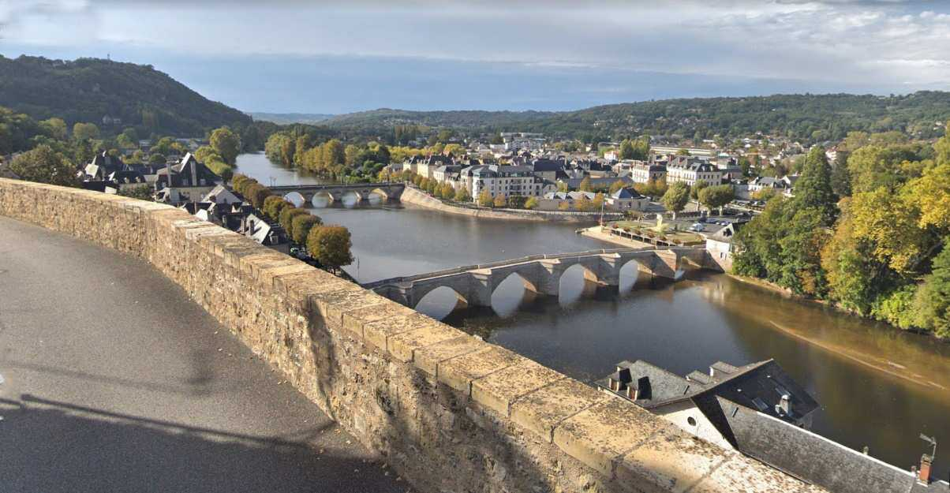

Slide 25
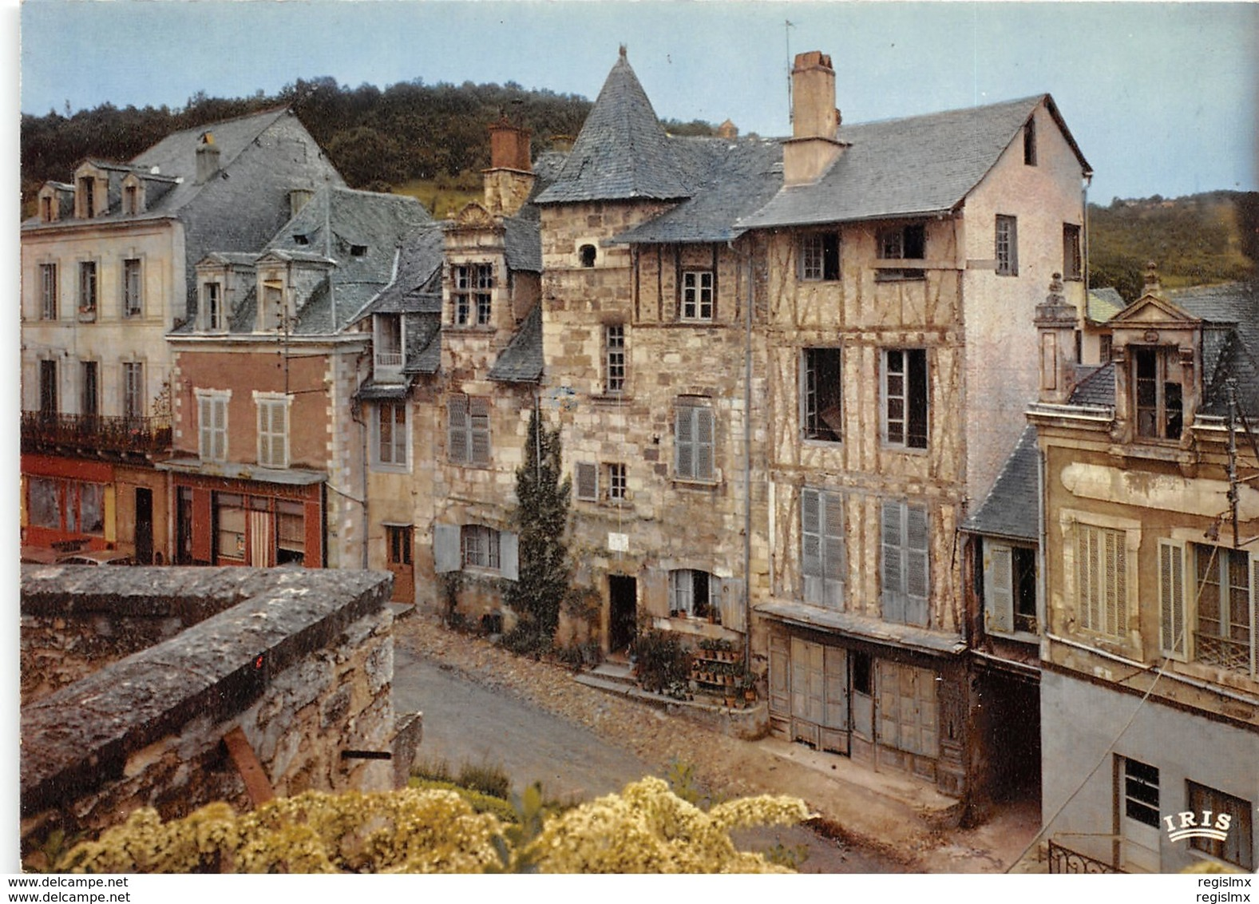
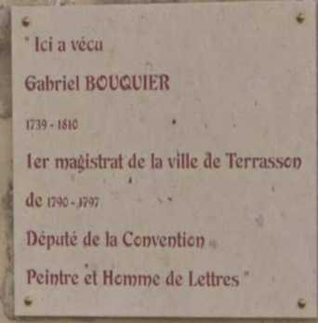
La Maison Bouquier est un des fleurons architecturaux de la ville ancienne. Elle témoigne du rayonnement de Terrasson au XVIIIe siècle. Gabriel Bouquier, penseur et homme politique reste un des acteurs de la Révolution française.

Slide 26
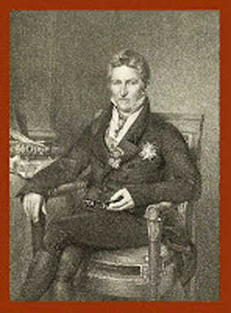
La Maison Bouquier est un des fleurons architecturaux de la ville ancienne. Elle témoigne du rayonnement de Terrasson au XVIIIe siècle. Gabriel Bouquier, penseur et homme politique reste un des acteurs de la Révolution française.
C’est au sommet de la ville haute, sous l’œil bienfaiteur et protecteur des deux clochetons de l’église Saint-Sour toute proche, que l’on peut actionner la machine à remonter le temps vers la période éclatante et exaltée, mais aussi fondatrice d’une société qui se voulait toujours plus juste et parfaite : la Révolution. Nous sommes sur la place Gabriel Bouquier, ainsi nommée depuis 1989, à l’occasion du bicentenaire de la Révolution. Nous tournons le dos à Saint-Sour pour découvrir une demeure de style renaissance, construite entre le quinzième et le seizième siècle. En 1789, Terrasson est toujours un lieu de passage que justifie son seul pont ; ceux situés en amont et en aval sont hors d’état d’usage.
Juge de paix, peintre et poète
Après avoir été élu secrétaire de la Convention, en 1794, il retourne définitivement à Terrasson où il exercera la charge de Juge de paix, privilégiant la peinture et la poésie tout en se consacrant à l’étude du christianisme, jusqu’à sa disparition, en 1810. C’est à la fin de l’année 1789 que Gabriel Bouquier, profitant de la vente des biens de l’Eglise comme biens nationaux, se porta acquéreur du château abbatial de Terrasson construit au XVIIe siècle ainsi que d’un jardin et trois des cinq maisons qui flanquaient le portail ouest de l’église Saint-Sour. C’est aussi, en 1790, que voient le jour deux communes : celle de Terrasson, sur la rive gauche, et celle de Lavilledieu, sur la rive droite. La splendide façade de la maison qui porte son nom, comme nous l’avons évoqué, de style renaissance, est un des joyaux de la ville, parfaitement restauré dès 1990.

Slide 27
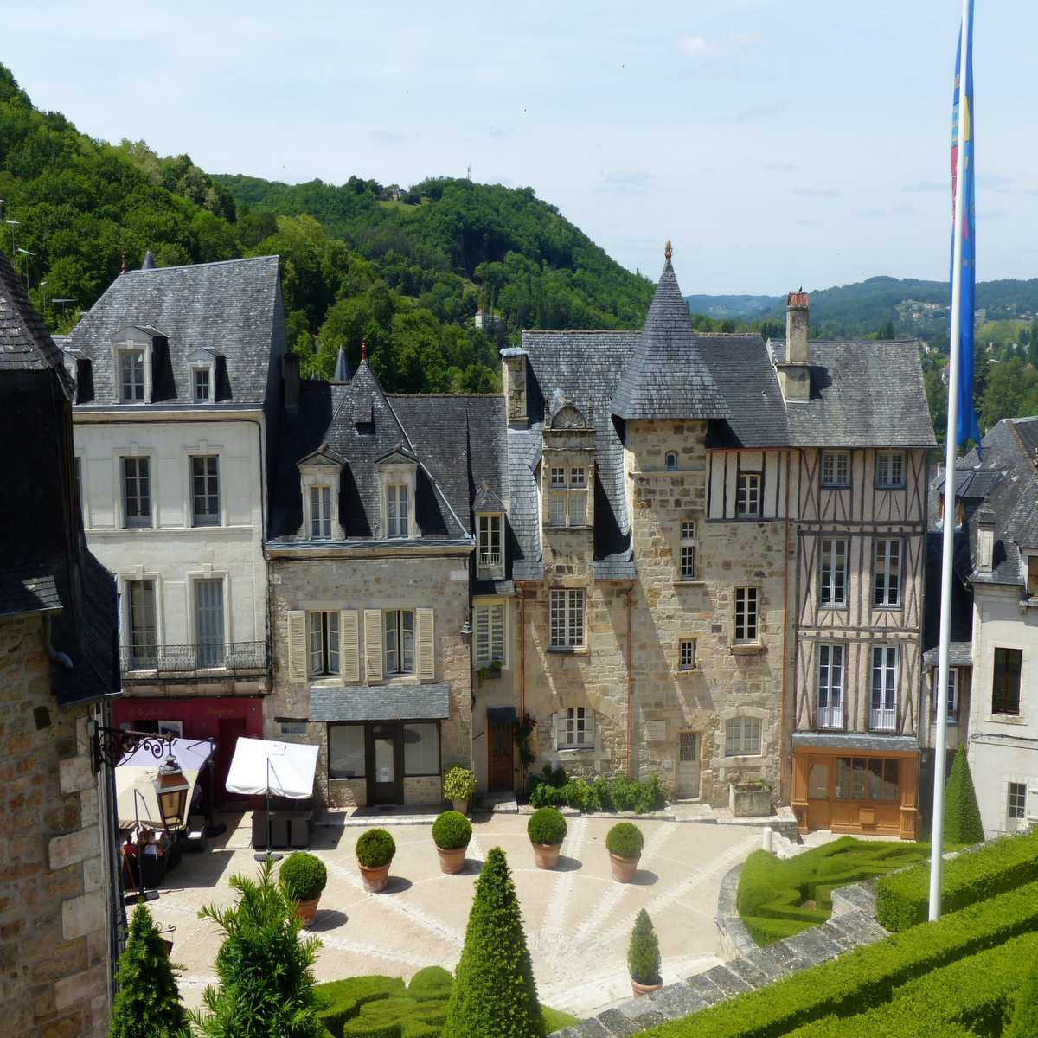

Slide 28
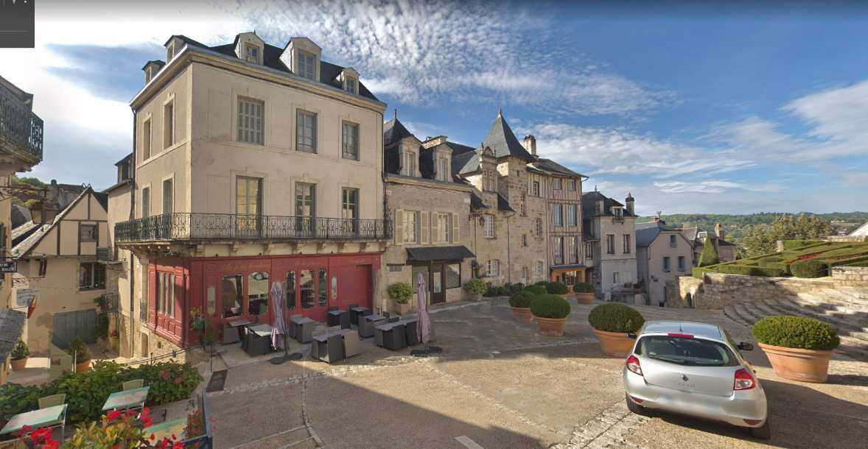
la place du conventionnel Bouquier

Slide 29
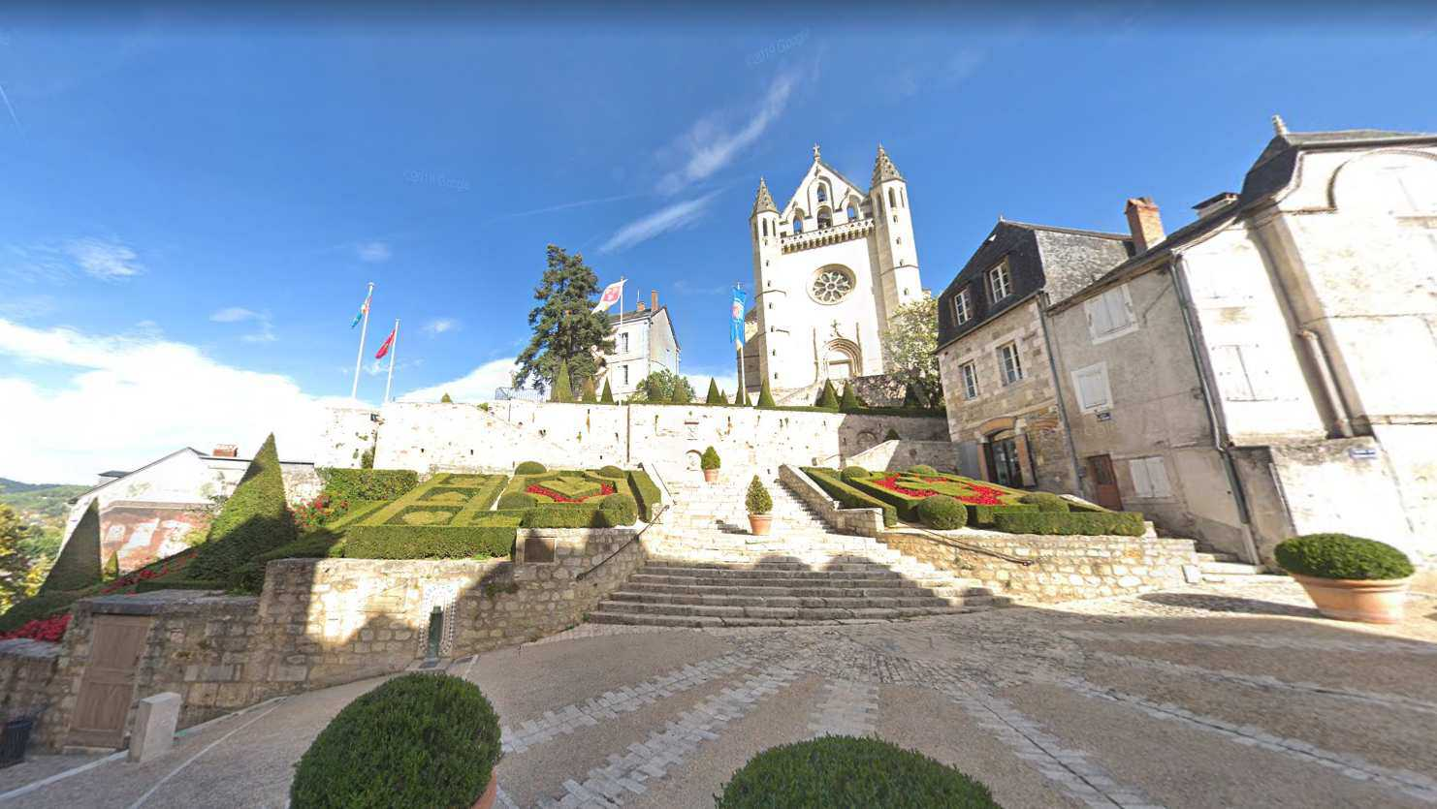
la place du conventionnel Bouquier

Slide 30
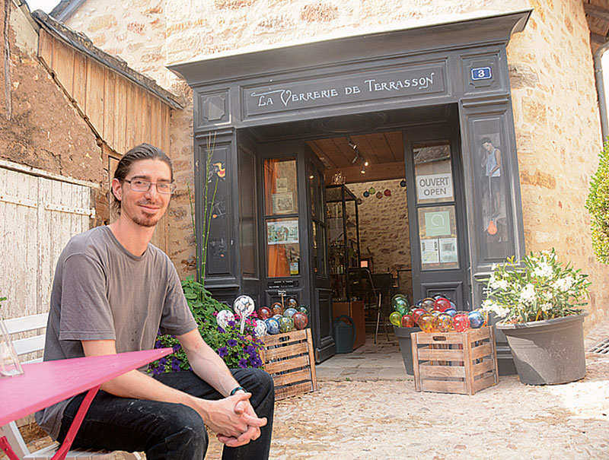
Les échoppes du temps jadis
La ville ancienne accueille une quinzaine de créateurs et d'artisans dans un décor rétro, des échoppes qui sont encore un attrait supplémentaire unique, et constituent une étonnante animation autour des places et dans les rues.
Il fallait à la sensuelle géographie et histoire de Terrasson ajouter un supplément d’âme qui ne soit pas une banale nostalgie mais rende hommage au caractère entreprenant d’une population à la fois fertile dans son imagination et ardente dans son action. De même, le renouveau de la ville ancienne, entre le cheminement que constitue la muraille de la falaise du Malpas

Slide 31
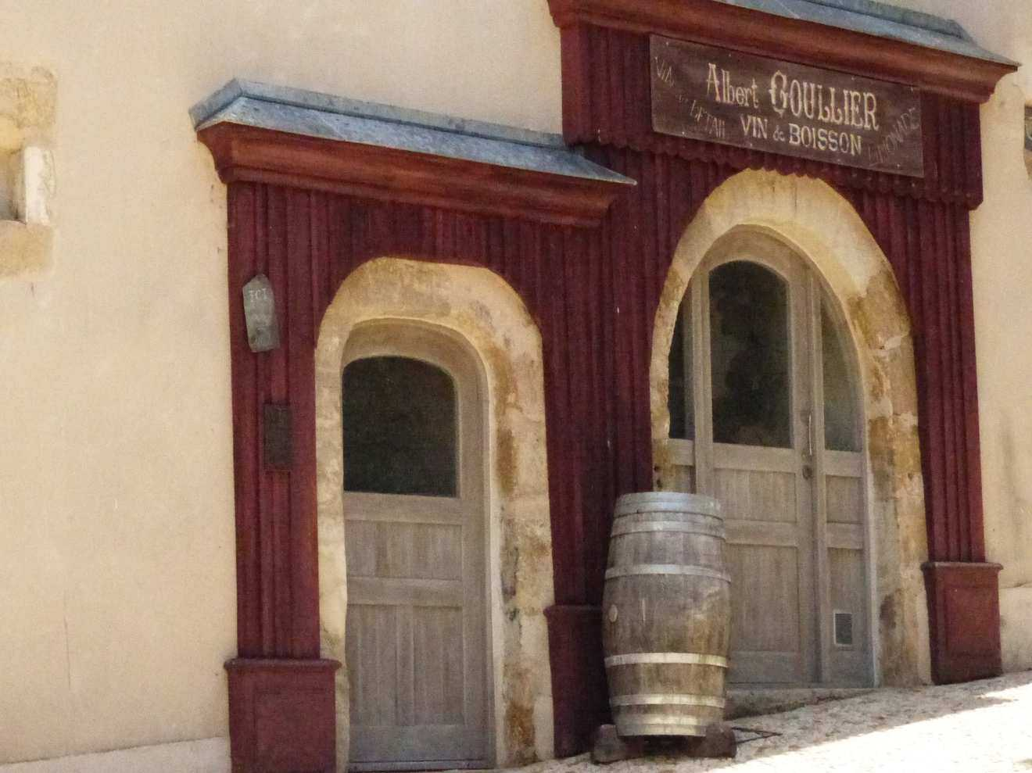

Slide 32
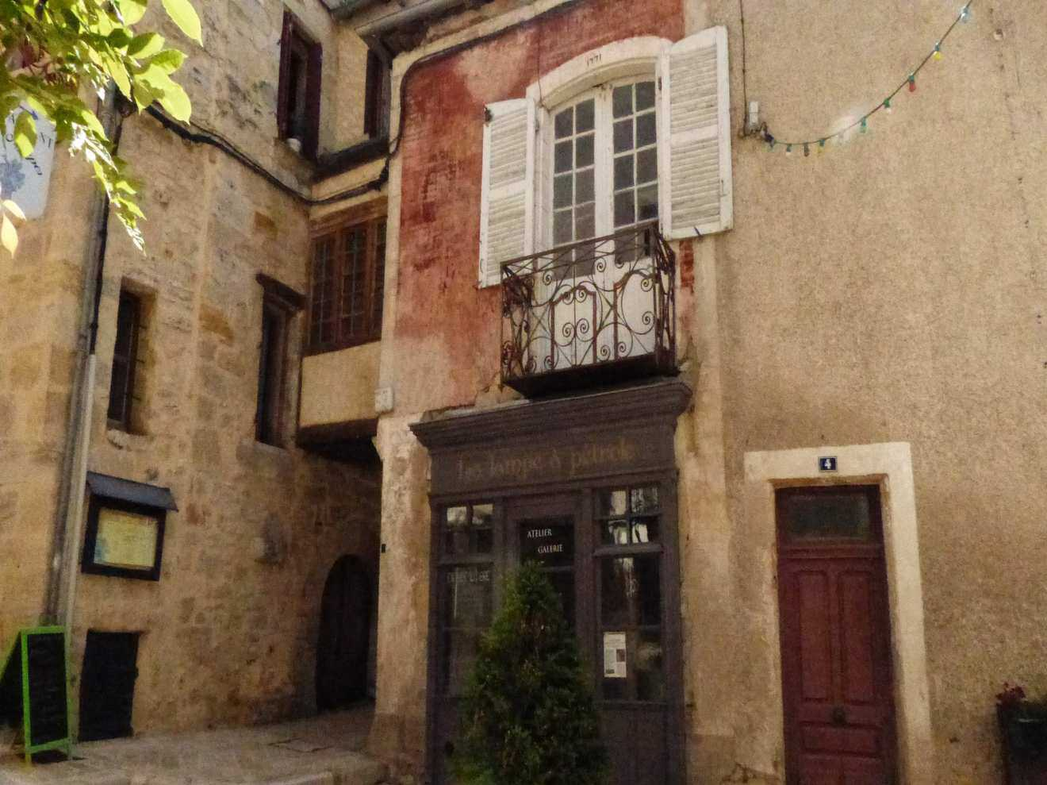

Slide 33
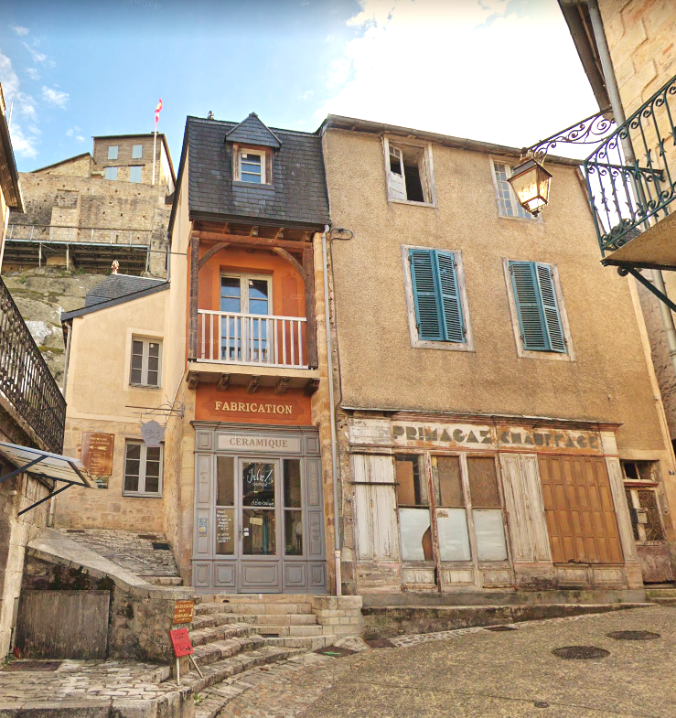

Slide 34
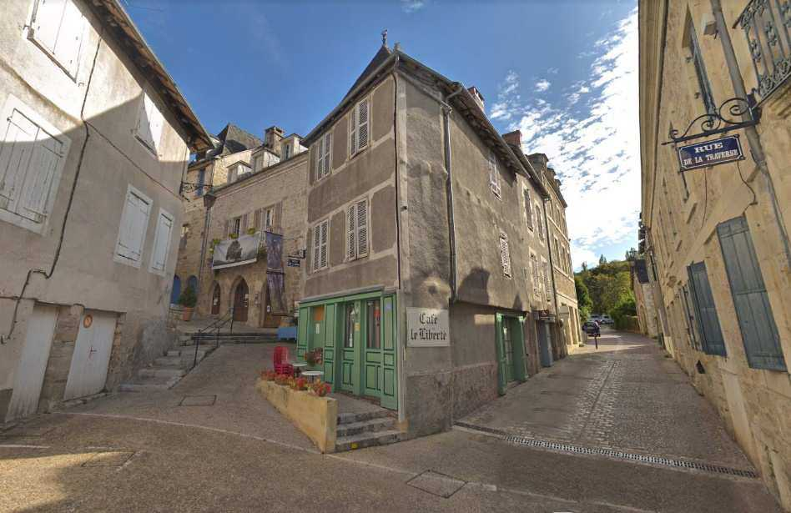

Slide 35
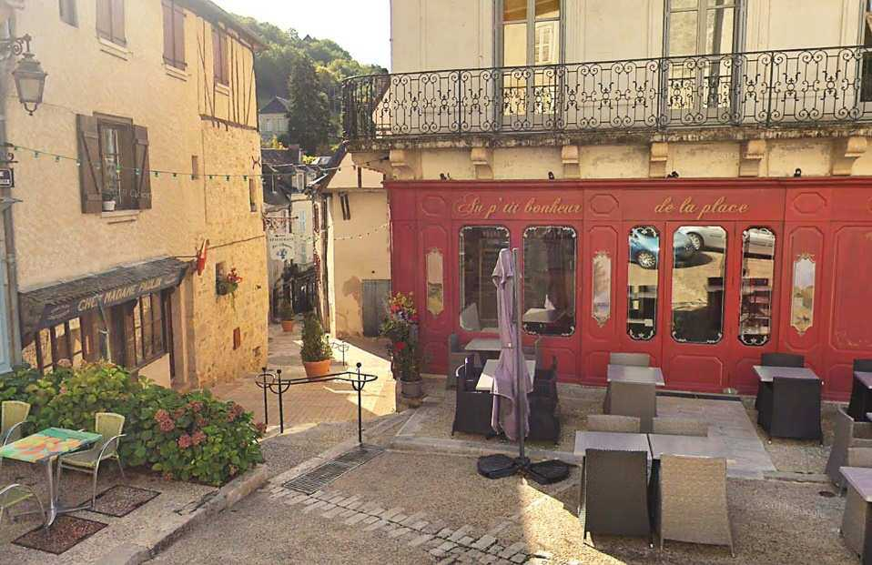
on arrive place Bouquier à l’échoppe « Au P’tit Bonheur » qui est une invitation à prolonger la douce nostalgie en bavardant avec, là aussi, des artistes. Et c’est ainsi un chapelet de rencontres, qui entretiennent le visiteur.
Il y la bucolique devanture « Chez Madame Paulin » avec sa célèbre carotte de tabac ainsi nommée car elle référence au fait qu’autrefois, le tabac était vendu en petits rouleaux, que l’on devait râper aux extrémités un peu comme des carottes.

Slide 36
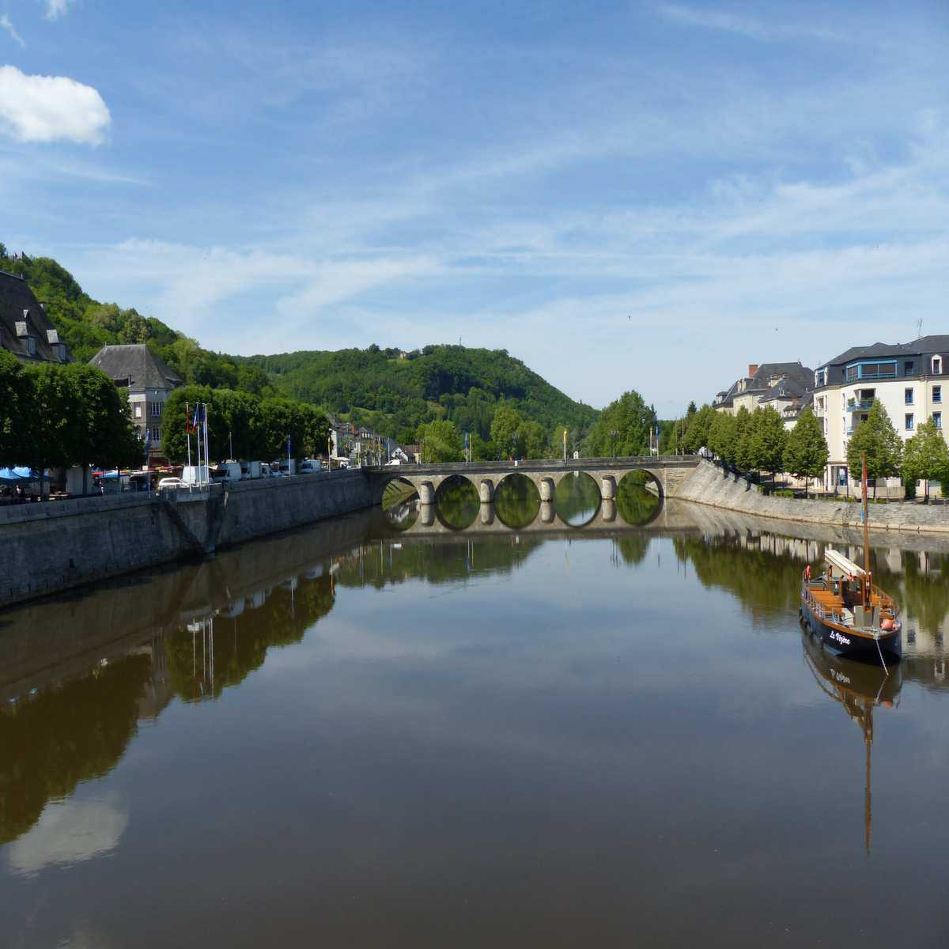
C'est en 1963 que les communes de Terrasson et Lavilledieu fusionnent pour donner naissance à Terrasson-Lavilledieu. En 1978, le pont de l'Europe, troisième pont de Terrasson-Lavilledieu apporte de l'oxygène à la ville ancienne. Jusqu’en 1833, seul le Vieux Pont permettait de passer la rivière, mais comme il était en triste état, la municipalité, avec l'appui de Charles X décida de se doter d'un nouveau pont sur la Vézère: le pont neuf.
.
La Vézère

Slide 37
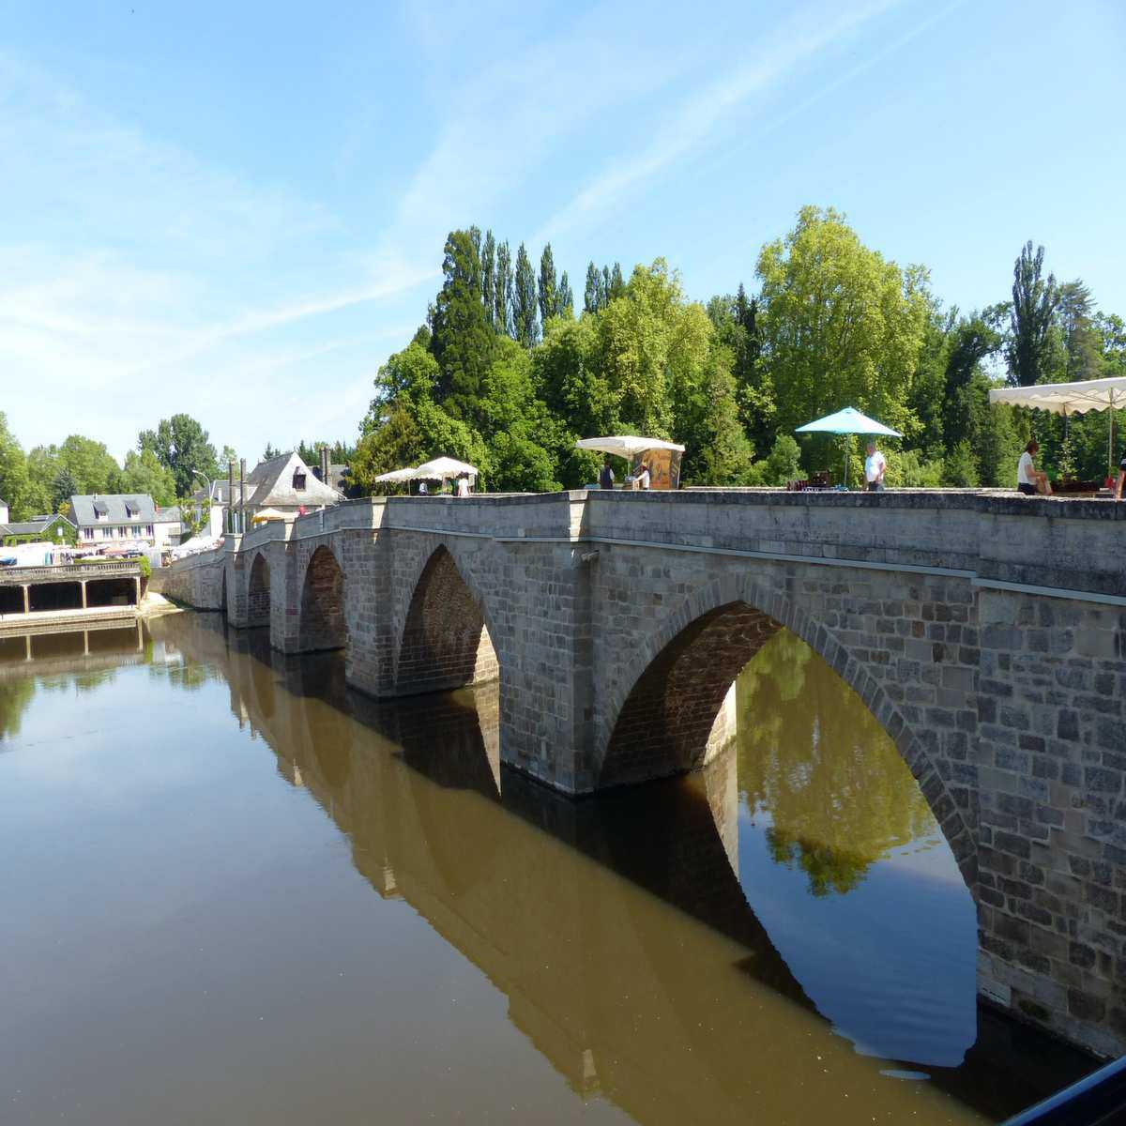
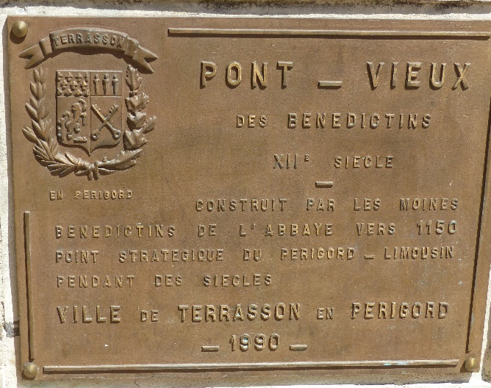
Avec la construction du premier pont en dur au XIIe siècle(dit pont vieux) sur la Vézère, la ville devient un lieu de passage et de franchissement incontournable. Du XIVe au XVe siècle, la guerre de Cent ans mettra à mal l'église Saint Sour qui renaîtra sur les ruines d'un édifice roman. A la Renaissance, au XVIe siècle,

Slide 38
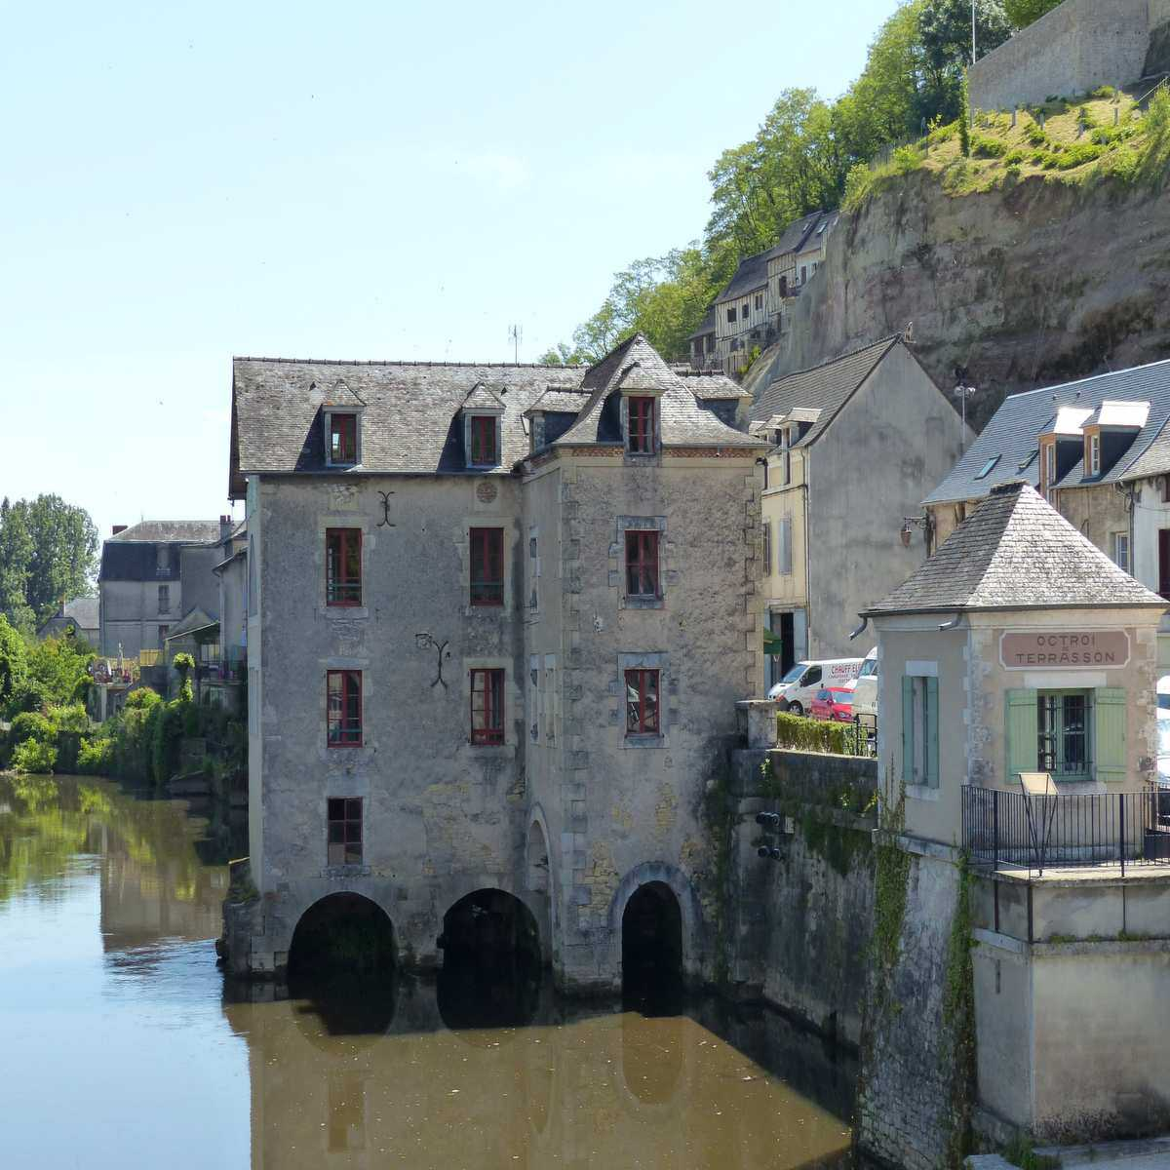
moulin à eau du XVIIIe siècle

Slide 39
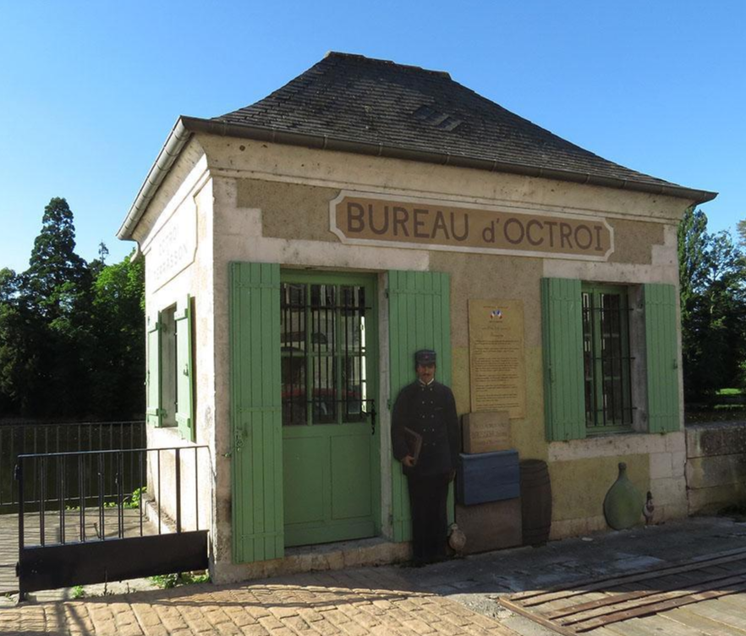
L'octroi de Terrasson
Véritable système de douane locale, l'octroi fut une structure particulièrement importante pour les revenus communaux. Il servait notamment à financer l'entretien des fortifications et les travaux d'utilité publique.
Le terme "octroi" vient du verbe octroyer qui signifie accorder: la ville octroie l'entrée des marchandises en échange d'une taxe. Ces taxes, toujours mal acceptées furent supprimées définitivement à la fin de la seconde guerre mondiale. Ce bureau d'octroi servit par la suite de balance officielle à la commune. Elle permettait aux éleveurs et aux agriculteurs de peser et d'officialiser le poids de leur marchandise avant la vente.
Situé près du vieux pont.

Slide 40

A Bientôt…!!!
Commentaires du NET: photos perso

